Slide 1





指令集体系
毛云龙

Slide 2


01
指令集体系概述

Slide 3
指令集体系概述
计算机硬件和软件之间的接口（狭义 VS 广义）
硬件的设计如何适配不同软件的功能
软件的开发如何适用于不同的物理机器
程序
软
件
语言处理
操作系统
指令集结构
硬
件
数据通路（处理器）
逻辑电路
物理元件

Slide 4
指令集体系概述
计算机硬件和软件之间的接口（狭义 VS 广义）
硬件的设计如何适配不同软件的功能
软件的开发如何适用于不同的物理机器
中央处理器（CPU）是如何设计的？
执行加法、乘法等指令？
第一步：定义指令集体系结构（Instruction Set Architecture，ISA）或指令集架构
程序
软
件
语言处理
操作系统
指令集架构
硬
件
数据通路（处理器）
逻辑电路
物理元件

Slide 5
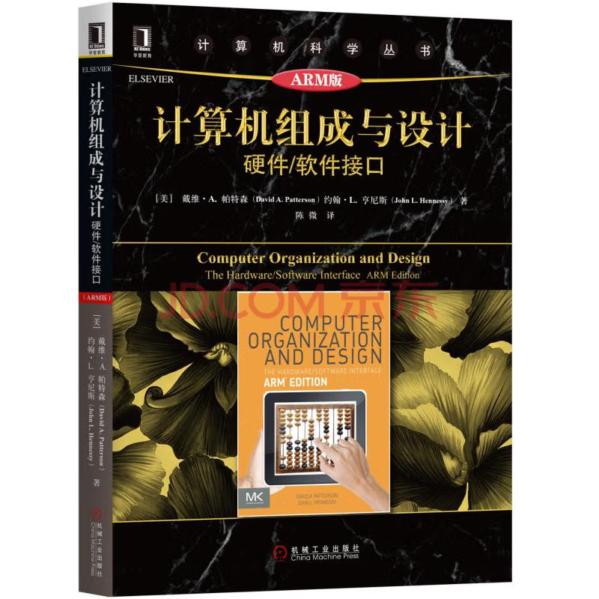
指令集体系概述
指令集架构（ISA）示例
IA-32
1985年，Intel公司设计
一百多种操作，十几种数据类型和二十几种寻址模式
MIPS
1986年，斯坦福大学John L. Hennessy教授
操作、数据类型和寻址模式要少得多
RISC-V
2010年，加州大学伯克利分校David A. Patterson教授
其中RV32I，基础整数指令集，即32位整数指令集
开源指令集

Slide 6
指令集体系概述
处理器（CPU）
IA-32架构（CISC）
从1985年Intel实现的80386微处理器，之后的80486、80586微处理器，一直到1998年推出的Pentium（奔腾）微处理器，都是采用不同微结构对IA-32指令集体系的实现
MIPS架构（RISC）
Cisco、Nintendo、Sony和SGI等公司生产，实现了不同的微处理器，用于Sony、Nintendo的游戏机，Cisco的路由器和SGI超级计算机等，龙芯
RISC-V架构（RISC）
ARM架构（RISC）
苹果、高通、三星、……

Slide 7
指令集体系概述
软件
当一个使用高级程序设计语言实现的程序，如C程序
在执行时，计算机内部如何工作
首先，一个用高级语言编写的程序必须被翻译成该程序期望执行的那台特定计算机上的一组指令
（遵循ISA）
然后，在控制单元的指挥下被逐步处理
汇编语言

Slide 8
指令集体系概述
指令集体系
某台计算机能够执行的机器指令的集合
计算机能够执行的操作和每一步操作涉及的数据
运算部件
寄存器、存储器
明确了在这台机器上编写软件时所要注意的全部信息
规定了程序员使用机器语言编程时的全部信息
将高级语言编写的程序翻译为机器语言时，ISA也为翻译器提供了关于该计算机的信息
ISA规定了存储器的组织，寄存器集和指令集，包括操作码，数据类型和寻址模式等

Slide 9
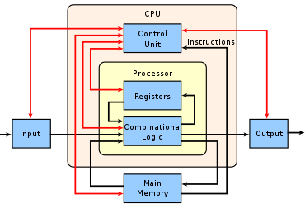
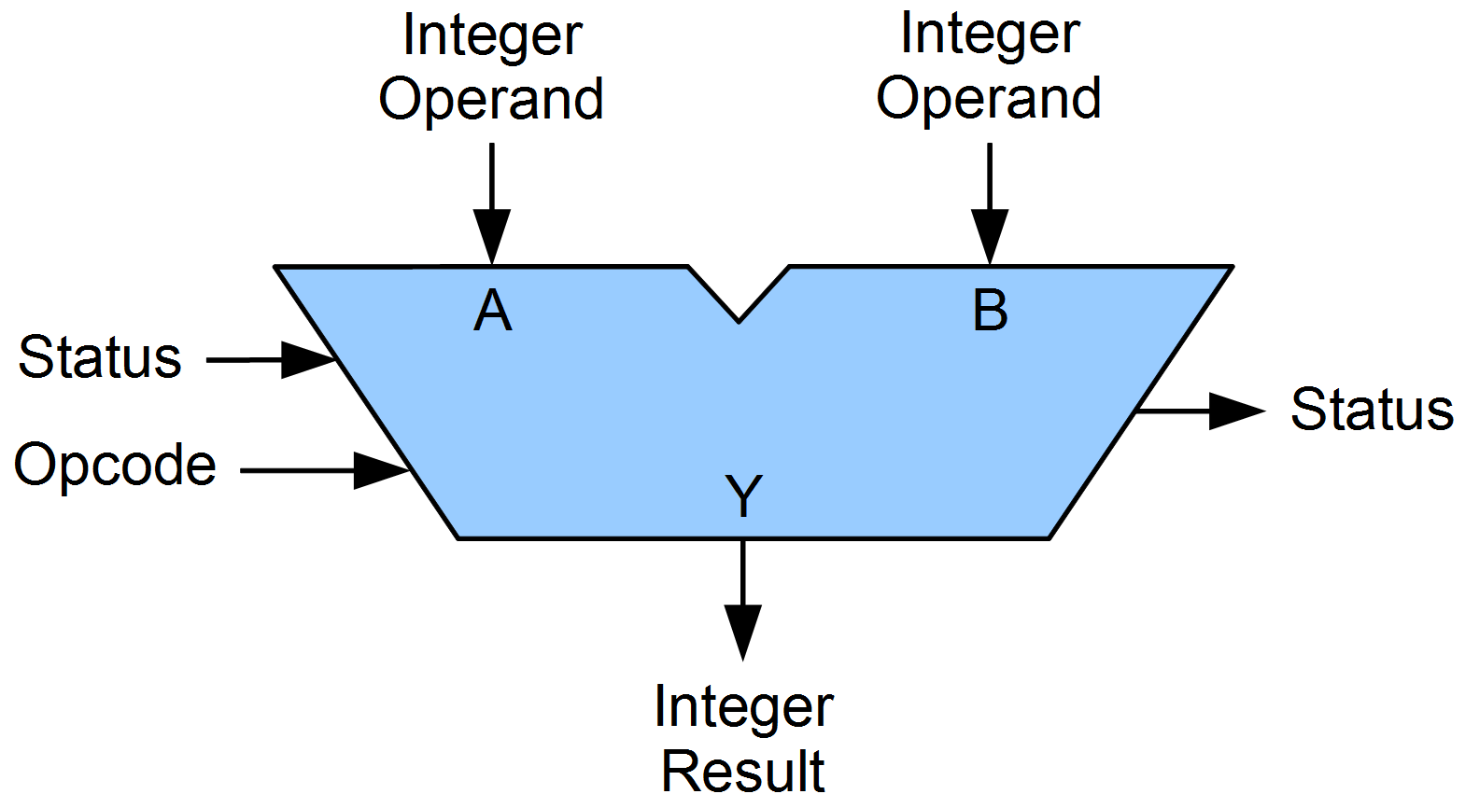
指令集体系概述
运算部件
冯诺依曼模型
ALU

Slide 10
指令集体系概述
寄存器
机器语言和汇编语言不能使用各种类型的变量（例如int a，float b，C、JAVA可以）
寄存器变量没有数据类型
机器语言和汇编语言的操作对象是寄存器
好处：寄存器是最快的数据存取单元
缺陷：寄存器数量有限，需仔细高效的使用
MIPS包括32个通用寄存器，字长--32bits= 1 Word
$0, $1, $2, … $30, $31

Slide 11
指令集体系概述
通用寄存器 | 助记符 | 释义
0 | $zero | 固定值为0 硬件置位
MIPS寄存器
1 | $at | 汇编器保留，临时变量
32个32位通用寄存器$0~$31
32个32位单精度浮点寄存器f0-f31
2个32位乘、商寄存器 Hi 和L0
程序寄存器PC是单独的寄存器
无程序状态寄存器
RISC-V也有类似的32个寄存器设置
2~3 | $v0~$v1 | 函数调用返回值
4~7 | $a0~$a3 | 4个函数调用参数
8~15 | $t0~$t7 | 暂存寄存器，被调用者按需保存
16~23 | $s0~$s7 | save寄存器，调用者按需保存
24~25 | $t8~$t9 | 暂存寄存器，同上
26~27 | $k0~$k1 | 操作系统保留，中断异常处理
28 | $gp | 全局指针 (Global Pointer)
29 | $sp | 堆栈指针 (Stack Pointer)
30 | $fp | 帧指针 (Frame Pointer)
31 | $ra | 函数返回地址 (Return Address)

Slide 12
指令集体系概述
%eax
累加器（32bits）
%ax(16bits)
%ah(8bits)
%al(8bits)
%ecx
计数寄存器
%cx
%ch
%cl
IA-32寄存器
%edx
数据寄存器
%dx
%dh
%dl
%ebx
基址寄存器
%bx
%bh
%bl
8个通用寄存器
两个专用寄存器
6个段寄存器
%esi
%si
源变址寄存器
%edi
目标变址寄存器
%di
%esp
堆栈指针
%sp
%ebp
基址指针
%bp
%eip
指令指针
ip
%eeflags
标志寄存器
flags
CS(代码段)16bits
SS(堆栈段)
DS(数据段)
ES(附加段)
FS(附加段)
GS(附加段)

Slide 13
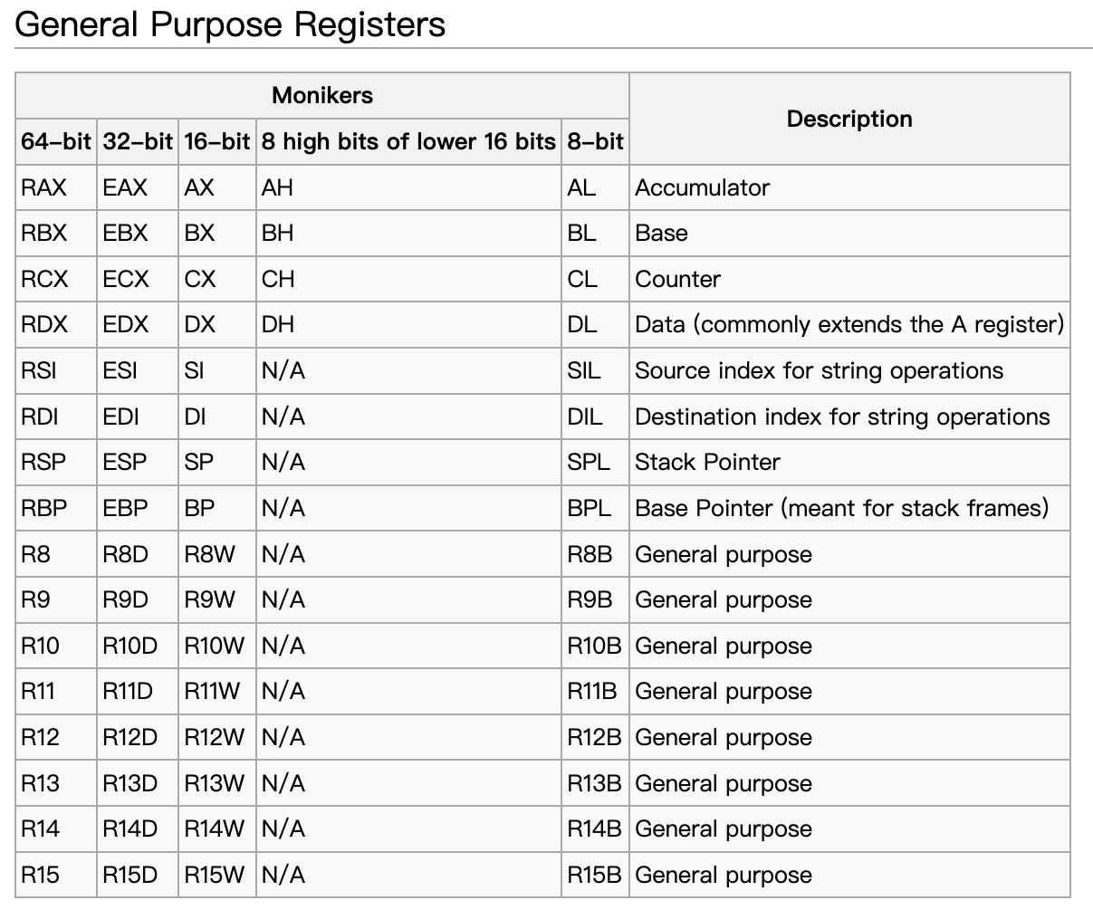
指令集体系概述
x86-64整型寄存器
16个通用寄存器
可以访问低32位
或低16、低8位
%rax
%r8
%eax
%r8d
%rbx
%r9
%ebx
%r9d
%rcx
%r10
%ecx
%r10d
%rdx
%r11
%edx
%r11d
%rsi
%r12
%esi
%r12d
%rdi
%r13
%edi
%r13d
%rsp
%r14
%esp
%r14d
%rbp
%r15
%ebp
%r15d

Slide 14
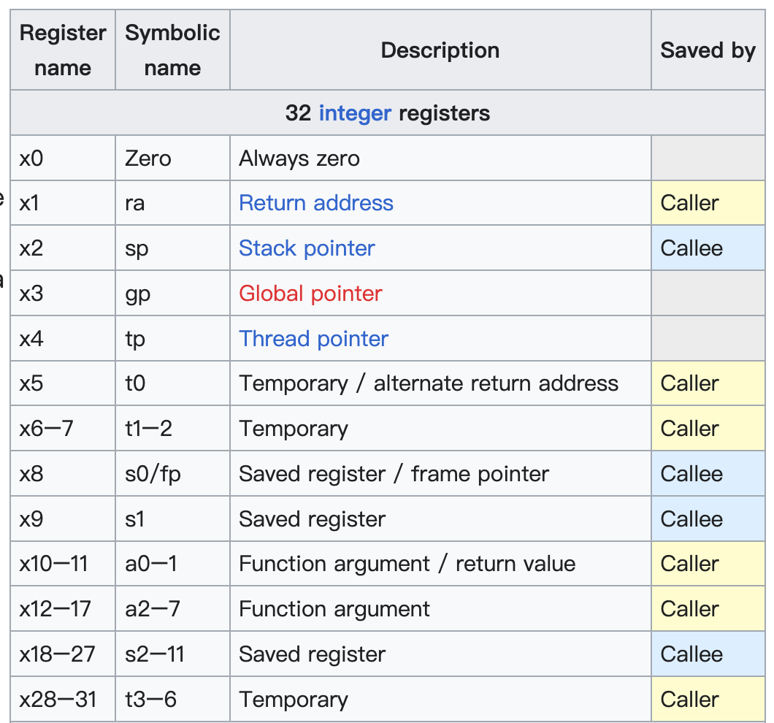
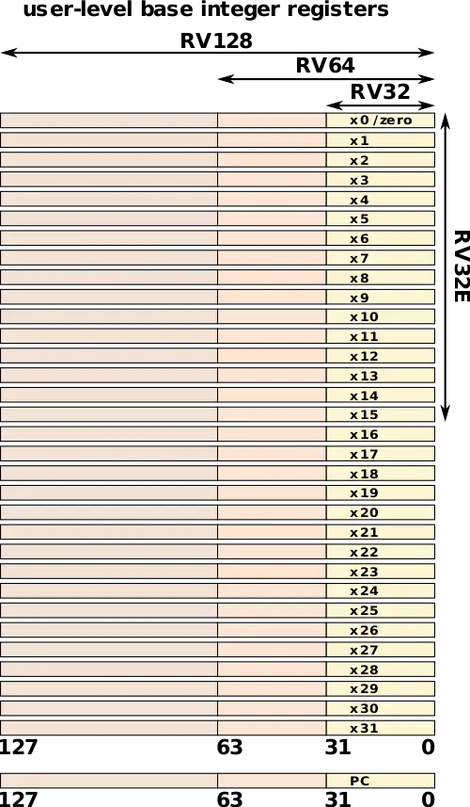
指令集体系概述
RISC-V整型寄存器
32个通用寄存器
可以访问低32位

Slide 15
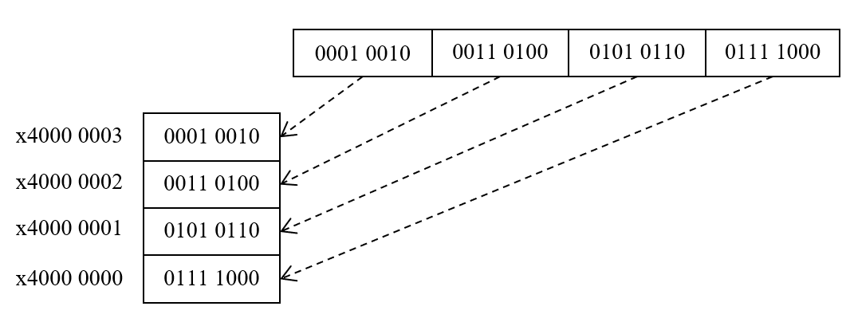
指令集体系概述
寄存器的数据存储
字长：32位，4个字节（8bits为一个字节，byte）
通常来说，左边的字节被称为高字节
右边的字节被称为低字节（模仿阅读习惯）
数据的存储和排列顺序（和存储地址相关）
大端，Big Endian，高位优先
小端，Little Endian，低位优先
例如，使用小端模式存储
0001 0010 0011 0100 0101 0110 0111 1000
当访问这个字时，只需使用其起始地址x4000 0000即可

Slide 16
指令集体系概述
寄存器的数据存储（以MIPS为例）
通用寄存器集（GPR）
存储在每一个寄存器中的位数通常是一个字，即32位
每个寄存器需要被唯一标识
32个通用寄存器，使用5位编码来识别，分别被标记为R0、R1……R31
注意，R0寄存器中的数据必须为零

Slide 17
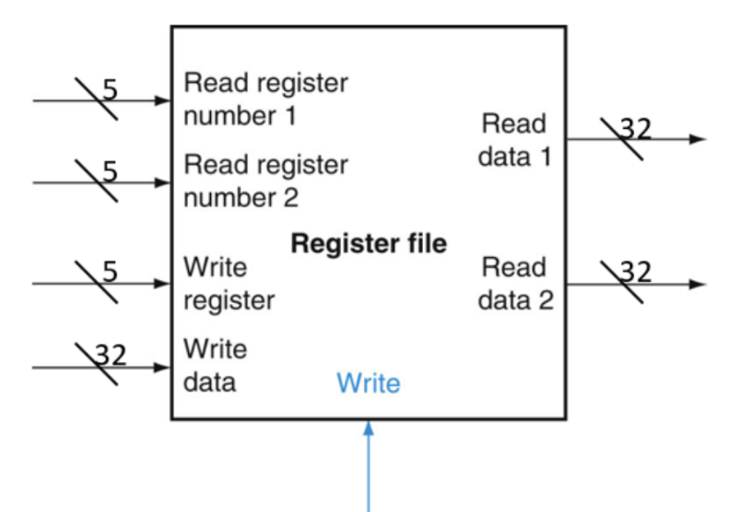
指令集体系概述
R0 | 00000000000000000000000000000000
R1 | 00000000000000000000000000000011
R2 | 00000000000000000000000000000101
R3 | 00000000000000000000000000000111
R4 | 11111111111111111111111111111110
 | ……
R29 | 11111111111111111111111111111100
R30 | 11111111111111111111111111111010
R31 | 11111111111111111111111111111000
寄存器堆
通过两组5位的读取地址，可以访问两个不同的寄存器
通过一组5位的写入地址，可以修改一个寄存器
ADD R2, R0, R1
加法指令：R2<-R0+R1
R0 | 00000000000000000000000000000000
R1 | 00000000000000000000000000000011
R2 | 00000000000000000000000000000011
R3 | 00000000000000000000000000000111
R4 | 11111111111111111111111111111110
 | ……
R29 | 11111111111111111111111111111100
R30 | 11111111111111111111111111111010
R31 | 11111111111111111111111111111000

Slide 18
指令集体系概述
浮点寄存器
32个浮点寄存器，用于单精度或双精度计算
使用5位编码来识别，分别被标记为F0、F1……F31
每个寄存器也是32位
单精度数只需一个浮点寄存器
双精度数则需要两个浮点寄存器

Slide 19
02
MIPS指令

Slide 20
MIPS指令
加减法运算
加法
a = b + c (in C)
add $s0,$s1,$s2 (in MIPS)
a, b, c编译后对应寄存器 $s0,$s1,$s2
减法
d = e – f (in C)
sub $s3,$s4,$s5 (in MIPS)
d, e, f 编译后对应寄存器 $s3,$s4,$s5

Slide 21
MIPS指令
加减法运算
如何编译下面的C语言表达式?
a = b + c + d - e;
编译成多行汇编指令
add $t0, $s1, $s2 # temp = b + c
add $t0, $t0, $s3 # temp = temp + d
sub $s0, $t0, $s4 # a = temp - e
简单的C语言表达式可能编译成多行汇编语句
$s0
$s1
$s2
$s3
$s4

Slide 22
MIPS指令
加减法运算
如何和常数相加？
加常数指令
g = g + 4； #当4在内存中 (in C)
lw $t0, 0($s3) # $t0=4 $s3=Address(4)
add $s1,$s1,$t0 # g=g+4 (in MIPS)
加立即数指令
g = g + 4； #当4在指令中 (in C)
addi $s1,$s1,4 # $s1=$s1+4 (in MIPS)
当4在寄存器中？

Slide 23
MIPS指令
内存数据访问
读内存指令
g = h + A[8]； (in C)
lw $t0,32($s3) # $s3存有A[0]地址 (in MIPS)
add $s1,$s2,$t0 # g=h+A[8]
变址寻址：基址寄存器 + 地址偏移量
写内存指令
A[12] = h + A[8]； (in C)
lw $t0,32($s3) # get A[8] (in MIPS)
add $t0,$s2,$t0 # h+A[8]
sw $t0,48($s3) # store A[12]

Slide 24
MIPS指令
MIPS数据传送指令
addi $s3,$zero,1
# $s3=1 立即数传送
add $s3,$s2,$zero
# $s3=$s2 寄存器传送
# 假设$s0<-a, $s1<-b
条件判断
C语言条件判断指令
If (a==b)
{ i=1; }
else
{ i=2; }
等效C指令
If (a==b) goto L1;
i=2;
goto L2;
L1:i=1;
L2:
等效MIPS指令
beq $s0,$s1,L1
addi $s3,$zero,2
j L2;
L1:addi $s3,$zero,1
L2:

Slide 25
MIPS指令
条件判断
条件跳转
If (reg₁==reg₂) goto Label₁ (in C)
beq reg₁,reg₂,Label₁ (in MIPS)
bne reg₁,reg₂,Label₂ (in MIPS)
无条件跳转指令
goto Label； (in C)
j Label (in MIPS)

Slide 26
MIPS指令
指令集
指令：操作码（指令让计算机做的事情）和操作数（计算机操作的对象）
指令集是由一组操作码、操作数和寻址模式定义的指令集合
寻址模式决定了如何计算将要读取/存储的存储单元的地址
指令的操作数需要解决计算机被要求处理什么数据的问题
指令的操作码需要解决计算机被要求对数据做什么处理的问题
指令的寻址方式需要解决怎样才能得到要处理的数据的问题

Slide 27
MIPS指令
CISC和RISC指令集
CISC（Complex Instruction Set Computer，复杂指令集计算机）
具有复杂化的倾向，提供了功能强大的复杂指令，开发程序比较容易，但是由于指令复杂，指令执行效率较低
Intel的IA32指令集
RISC（Reduced Instruction Set Computer，精简指令集计算机）
RISC的指令集较小，指令执行效率比CISC高，但是，在开发程序方面则有所欠缺
MIPS、IBM的PowerPC、 RISC-V、ARM

Slide 28
MIPS指令
CISC和RISC指令集
早期CISC设计风格的主要特点
(1) 指令系统复杂
变长操作码 / 变长指令字 / 指令多 / 寻址方式多 / 指令格式多
(2) 指令周期长
绝大多数指令需要多个时钟周期才能完成
(3) 各种指令都能访问存储器
除了专门的存储器读写指令外，运算指令也能访问存储器
(4) 采用微程序控制
(5) 有专用寄存器
(6) 难以进行编译优化来生成高效目标代码

Slide 29
MIPS指令
CISC和RISC指令集
CISC的缺陷
日趋庞大的指令系统不但使计算机的研制周期变长，而且难以保证设计的正确性，难以调试和维护，并且因指令操作复杂而增加机器周期，从而降低了系统性能。
1975年IBM公司开始研究指令系统的合理性问题，John Cocks提出精简指令系统计算机 RISC ( Reduce Instruction Set Computer )。
对CISC进行测试，发现一个事实：
在程序中各种指令出现的频率悬殊很大，最常使用的是一些简单指令，这些指令占程序的80%，但只占指令系统的20%。而且在微程序控制的计算机中，占指令总数20%的复杂指令占用了控制存储器容量的80%。
1982年美国加州伯克利大学的RISC-I，斯坦福大学的MIPS，IBM公司的IBM801相继宣告完成，这些机器被称为第一代RISC机

Slide 30
MIPS指令
CISC和RISC指令集
RISC设计风格的主要特点
(1) 简化的指令系统
指令少 / 寻址方式少 / 指令格式少 / 指令长度一致
(2) 以RR（register-to-register）方式工作
除Load/Store指令可访问存储器外，其余指令都只访问寄存器。
(3) 指令周期短
以流水线方式工作， 因而除Load/Store指令外，其他简单指令都只需一个或一个不到的时钟周期就可完成。
(4) 采用大量通用寄存器，以减少访存次数
(5) 采用组合逻辑电路控制，不用或少用微程序控制
(6) 采用优化的编译系统，力求有效地支持高级语言程序
MIPS、RISC(RISC-I到RISC-V）系列架构是典型的RISC处理器，82年以来新的指令集大多采用RISC体系结构。

Slide 31
MIPS指令
指令的分类方法
按计算机系统的层次结构分类
微指令、机器指令、宏指令
按操作数物理位置分类
存储器－存储器（SS）型、寄存器－寄存器（RR）型、寄存器－存储器（RS）型
按指令长度分类
定长指令，变长指令
按操作数个数分类
四操作数、三操作数、二操作数、单操作数、零操作数
按指令功能分类

Slide 32
MIPS指令
指令的分类方法
按指令长度分类：定长指令，变长指令
表示一条指令的机器字，称为指令字，简称指令
指令长度：指令中包含二进制代码的位数
字长与机器字的长度有关: 单字长，双字长，半字长
指令字越长，地址码长度越长，可直接寻址空间越大
指令字越长，占用空间越大，取指令越慢
等长指令: 结构简单，控制线路简单，MIPS指令
变长指令: 结构灵活，充分利用指令长度，控制复杂，X86指令

Slide 33
MIPS指令
指令的分类方法
按操作数个数分类：二操作数指令、单操作数指令
三操作数指令
OP
A1
A2
A3
(A1) OP (A2) → A3
二操作数指令
OP
A1
A2
(A1) OP (A2) → A1
单操作数指令
OP
A1
(AC) OP (A1) → AC
零操作数指令
OP
如停机、NOP、开关中断等

Slide 34
MIPS指令
指令的分类方法
按功能分类：
数据传送类
取数 MOV AX，TEMP
存数 MOV TEMP，AX
传送 MOV AX，CX
算术运算类
定点＋，－，×，÷ 等
浮点＋，－，×，÷ 等
逻辑运算类
NOT，AND，OR，XOR
程序控制类
无条件转移 JMP 条件转移 C，Z，N，P，V
转子程序 JSR 子程序返回RET 中断返回IRET
输入/输出类
IN AX，n OUT n, AX
其他类
标志操作：CLC（clear carry flag)
CLI (clear interrupt enable flag)
HLT，WAIT

Slide 35
MIPS指令
指令的寻址方式
指令寻址
顺序寻址
跳转寻址
操作数寻址
立即寻址
寄存器寻址
间接寻址
基址\变址寻址

Slide 36
MIPS指令
指令的寻址方式
指令顺序寻址
程序对应的机器指令序列按先后顺序依次存放
程序执行时从第一条指令开始，逐条取出并顺序依次执行
指令跳转寻址
当程序中出现分支或循环时，就会改变程序的执行顺序
下条指令的地址由指令本身给出

Slide 37
MIPS指令
指令的寻址方式
操作数寻址
立即寻址
地址码字段是操作数本身
示例：MOV $s0, 38H ( 38H → AX )
MOV
0000
0x38H
OP
Mode
D
操作码
寻址模式
形式地址(立即数)

Slide 38
MIPS指令
指令的寻址方式
操作数寻址
寄存器寻址
操作数在CPU的内部寄存器中
示例：PUSH $s0
PUSH
001
0x000
OP
Mode
D
操作码
寻址模式
形式地址(寄存器编号)

Slide 39
MIPS指令
MIPS指令集（参考MIPS32 IS release v6.06）
指令格式
R型、I型、J型
无寻址方式字段
隐藏在操作码字段OP中
R-Type指令
31
26
21
16
11
6
0
op
rs
rt
rd
shamt
func
6 bits
5 bits
5 bits
5 bits
5 bits
6 bits
I-Type指令
31
26
21
16
0
op
rs
rt
immediate
6 bits
5 bits
5 bits
16 bits
J-Type指令
31
26
0
op
target address
6 bits
26 bits

Slide 40
MIPS指令
MIPS指令集
操作码
由指令的[31:26]位定义
有64种可能
R-Type指令
31
26
21
16
11
6
0
op
rs
rt
rd
shamt
func
6 bits
5 bits
5 bits
5 bits
5 bits
6 bits
I-Type指令
31
26
21
16
0
op
rs
rt
immediate
6 bits
5 bits
5 bits
16 bits
J-Type指令
31
26
0
op
target address
6 bits
26 bits

Slide 41
MIPS指令
MIPS指令集
R-Type指令
31
26
21
16
11
6
0
op
rs
rt
rd
shamt
func
R类型
指令OP码为000000
指令的[5:0]位定义函数
有64种可能的函数
6 bits
5 bits
5 bits
5 bits
5 bits
6 bits

Slide 42
MIPS指令
MIPS指令集
R-Type指令
31
26
21
16
11
6
0
op
rs
rt
rd
shamt
func
R类型：ADD
指令OP码为000000
指令的func域为32₁₀
源操作数两个，均来源于寄存器
书写格式：ADD rd, rs, rt
含义描述：GPR[rd] <- GPR[rs] + GPR[rt]
6 bits
5 bits
5 bits
5 bits
5 bits
6 bits
OP | rs | rt | rd | sa | func
0 | Reg | Reg | Reg | 0 | 32₁₀

Slide 43
MIPS指令
MIPS指令集
R-Type指令
31
26
21
16
11
6
0
op
rs
rt
rd
shamt
func
R类型：SUB
指令OP码为000000
指令的func域为34₁₀
源操作数两个，均来源于寄存器
书写格式：SUB rd, rs, rt
含义描述：GPR[rd] <- GPR[rs] - GPR[rt]
6 bits
5 bits
5 bits
5 bits
5 bits
6 bits
OP | rs | rt | rd | sa | func
0 | Reg | Reg | Reg | 0 | 34₁₀

Slide 44
MIPS指令
MIPS指令集
R-Type指令
31
26
21
16
11
6
0
op
rs
rt
rd
shamt
func
R类型：AND
指令OP码为000000
指令的func域为36₁₀
源操作数两个，均来源于寄存器
书写格式：AND rd, rs, rt
含义描述：GPR[rd] <- GPR[rs] and GPR[rt]
6 bits
5 bits
5 bits
5 bits
5 bits
6 bits
OP | rs | rt | rd | sa | func
0 | Reg | Reg | Reg | 0 | 36₁₀

Slide 45
MIPS指令
MIPS指令集
R-Type指令
31
26
21
16
11
6
0
op
rs
rt
rd
shamt
func
R类型：OR
指令OP码为000000
指令的func域为37₁₀
源操作数两个，均来源于寄存器
书写格式：OR rd, rs, rt
含义描述：GPR[rd] <- GPR[rs] or GPR[rt]
6 bits
5 bits
5 bits
5 bits
5 bits
6 bits
OP | rs | rt | rd | sa | func
0 | Reg | Reg | Reg | 0 | 37₁₀

Slide 46
MIPS指令
MIPS指令集
R-Type指令
31
26
21
16
11
6
0
op
rs
rt
rd
shamt
func
R类型：SLL （Shift Left Logical）
指令OP码为000000
指令的func域为0
书写格式：SLL rd, rt, sa
含义描述：GPR[rd] <- GPR[rt] << sa （逻辑左移）
SLR（逻辑右移）
6 bits
5 bits
5 bits
5 bits
5 bits
6 bits
OP | rs | rt | rd | sa | func
0 | 0 | Reg | Reg | X | 0

Slide 47
MIPS指令
MIPS指令集
R-Type指令
31
26
21
16
11
6
0
op
rs
rt
rd
shamt
func
R类型：SLT（Set on Less Than）
指令OP码为000000
指令的func域为42₁₀
书写格式： SLT rd, rs, rt
含义描述： GPR[rd] <- (GPR[rs] < GPR[rt])
比较寄存器rs和rt的值，如果寄存器rs的值小于（按有符号整数）寄存器rt的值，则将寄存器rd中的值修改为1，否则修改为0
6 bits
5 bits
5 bits
5 bits
5 bits
6 bits
OP | rs | rt | rd | sa | func
0 | Reg | Reg | Reg | 0 | 42₁₀

Slide 48
MIPS指令
MIPS指令集
R-Type指令
31
26
21
16
11
6
0
op
rs
rt
rd
shamt
func
R类型：JR (Jump Register)
指令OP码为000000
指令的func域为9₁₀ <- 8₁₀
书写格式： JR rs
含义描述： PC <- GPR[rs]
PC：程序指令计数器
注： 在程序设计中， JR指令的rs应使用除31₁₀之外的其他数值
6 bits
5 bits
5 bits
5 bits
5 bits
6 bits
OP | rs | rt | rd | sa | func
0 | Reg | 0 | 0 | 0 | 9₁₀

Slide 49
MIPS指令
I-Type指令
MIPS指令集
31
26
21
16
0
op
rs
rt
immediate
I类型
指令的rd、shamt、func域合并为immediate
rt代替rd成为目标寄存器
6 bits
5 bits
5 bits
16 bits

Slide 50
MIPS指令
I-Type指令
MIPS指令集
31
26
21
16
0
op
rs
rt
immediate
I类型：ADDI
指令的OP码为8₁₀
源操作数两个，一个来源于寄存器
另一个为指令中的立即数
书写格式： ADDI rt, rs, immediate
含义描述： GPR[rt] <- GPR[rs] + immediate
16位立即数为有符号数
当结果的二进制补码发生溢出时，rt不会被修改，结果被丢弃
因为ADDIU和ADDI在不溢出时行为相同，所以v6中舍弃了ADDI
6 bits
5 bits
5 bits
16 bits
OP | rs | rt | rd | sa | func
8₁₀ | Reg | Reg | 16bits 立即数

Slide 51
MIPS指令
I-Type指令
MIPS指令集
31
26
21
16
0
op
rs
rt
immediate
I类型：ANDI
指令的OP码为12₁₀
源操作数两个，一个来源于寄存器
另一个为指令中的立即数
书写格式： ANDI rt, rs, immediate
含义描述： GPR[rt] <- GPR[rs] and zero_extend(immediate)
zero_extend：零扩展，在立即数高16位上补0
6 bits
5 bits
5 bits
16 bits
OP | rs | rt | rd | sa | func
12₁₀ | Reg | Reg | 16bits 立即数

Slide 52
MIPS指令
I-Type指令
MIPS指令集
31
26
21
16
0
op
rs
rt
immediate
I类型：SLTI（Set on Less Than Immediate）
指令的OP码为10₁₀
源操作数两个，一个来源于寄存器
另一个为指令中的立即数
书写格式： SLTI rt, rs, immediate
含义描述： GPR[rt] <- (GPR[rs] < sign_extend(immediate) )
sign_extend：符号扩展，在立即数高16位上补符号位
比较寄存器rs和立即数的值，如果寄存器rs的值小于（按有符号整数）立即数的值，则将寄存器rd中的值修改为1，否则修改为0
6 bits
5 bits
5 bits
16 bits
OP | rs | rt | rd | sa | func
10₁₀ | Reg | Reg | 16bits 立即数

Slide 53
MIPS指令
I-Type指令
MIPS指令集
31
26
21
16
0
op
rs
rt
immediate
6 bits
5 bits
5 bits
16 bits
I类型：LW（Load Word）
指令的OP码为35₁₀
书写格式： LW rt, immediate(rs)
含义描述： GPR[rt] <- memory[GPR[rs] + immediate]
将主存（memory）中32位的字取到寄存器rt中，如需要可做符号扩展
该字在主存中的地址由GPR[rs] + offset确定，rs寄存器中的值为基址，16位立即数为有符号的偏移量（offset），相加后给出有效地址
OP | rs | rt | rd | sa | func
35₁₀ | Reg | Reg | 16bits 立即数

Slide 54
MIPS指令
I-Type指令
MIPS指令集
31
26
21
16
0
op
rs
rt
immediate
6 bits
5 bits
5 bits
16 bits
I类型：LH（Load Halfword）
指令的OP码为33₁₀
书写格式： LH rt, immediate(rs)
含义描述： GPR[rt] <- memory[GPR[rs] + immediate]
将主存（memory）中16位的半字取到寄存器rt中
该字在主存中的地址由GPR[rs] + offset确定，rs寄存器中的值为基址，16位立即数为有符号的偏移量（offset），相加后给出有效地址
OP | rs | rt | rd | sa | func
33₁₀ | Reg | Reg | 16bits 立即数

Slide 55
MIPS指令
I-Type指令
MIPS指令集
31
26
21
16
0
op
rs
rt
immediate
6 bits
5 bits
5 bits
16 bits
I类型：LUI（Load Upper Immediate）
指令的OP码为31₁₀
书写格式： LUI rt, immediate
含义描述： GPR[rt] <- immediate || 0¹⁶
将16位立即数取到寄存器rt的高位半字中
实际做法是将16位立即数向左移16位后，与16个低位的0拼接，将拼接后的32位存至寄存器rt
OP | rs | rt | rd | sa | func
31₁₀ | 0 | Reg | 16bits 立即数

Slide 56
MIPS指令
I-Type指令
MIPS指令集
31
26
21
16
0
op
rs
rt
immediate
6 bits
5 bits
5 bits
16 bits
I类型：SW（Store Word）
指令的OP码为43₁₀
书写格式： SW rt, immediate(rs)
含义描述：memory[GPR[rs] + immediate] <- GPR[rt]
将寄存器rt中低32位的字存到主存（memory）中
该字将在保存到主存中的地址由GPR[rs] + offset确定，rs寄存器中的值为基址，16位立即数为有符号的偏移量（offset），相加后给出有效地址
OP | rs | rt | rd | sa | func
43₁₀ | Reg | Reg | 16bits 立即数

Slide 57
MIPS指令
I-Type指令
MIPS指令集
31
26
21
16
0
op
rs
rt
immediate
6 bits
5 bits
5 bits
16 bits
I类型：BEQ（Branch on Equal）
指令的OP码为4₁₀
书写格式：BEQ rs, rt, immediate
含义描述：if GPR[rs] = GPR[rt] then branch
如果寄存器rs和rt的值相等，那么发生跳转
跳转的地址为当前PC，与16位有符号立即数的左移两位后的值的加和
注：BEQ r0, r0 immediate，常在汇编中作为无条件跳转使用
注意跳转范围？
OP | rs | rt | rd | sa | func
4₁₀ | Reg | Reg | 16bits 立即数

Slide 58
MIPS指令
I-Type指令
MIPS指令集
31
26
21
16
0
op
rs
rt
immediate
6 bits
5 bits
5 bits
16 bits
I类型：BNE（Branch on Not Equal）
指令的OP码为5₁₀
书写格式：BNE rs, rt, immediate
含义描述：if GPR[rs] ≠ GPR[rt] then branch
如果寄存器rs和rt的值不等，那么发生跳转
跳转的地址为当前PC，与16位有符号立即数的左移两位后的值的加和
OP | rs | rt | rd | sa | func
5₁₀ | Reg | Reg | 16bits 立即数

Slide 59
MIPS指令
J-Type指令
MIPS指令集
31
26
0
op
target address
J类型
指令的rs、rt、rd、shamt、func域合并为immediate
6 bits
26 bits

Slide 60
MIPS指令
J-Type指令
MIPS指令集
31
26
0
op
target address
6 bits
26 bits
J类型：J（Jump）
指令的OP码为2₁₀
书写格式：J target
含义描述：PC <- PC_{GPRLEN-1..28} || target || 00
无条件立即跳转（256MB寻址范围内）；和BXX类型的PC相对寻址跳转指令不同，J指令跳转的地址为一个对齐的256MB指令存储空间；跳转的目标地址由26位立即数左移两位后的值在高4位上拼接当前PC的最高4位（指令长度32位情况下）；立即跳转，当前指令不执行
OP | rs | rt | rd | sa | func
2₁₀ | 26bits 立即数 (伪直接寻址)

Slide 61
MIPS指令
J-Type指令
MIPS指令集
31
26
0
op
target address
6 bits
26 bits
J类型：JAL（Jump And Link）
指令的OP码为3₁₀
书写格式：JAL target
含义描述：GPR[31] <- PC + 8
PC <- PC_{GPRLEN-1..28} || target || 00
将返回地址存入31号寄存器
无条件跳转（256MB寻址范围内）；跳转的目标地址由26位立即数左移两位后的值在高4位上拼接当前PC的最高4位（指令长度32位情况下）
OP | rs | rt | rd | sa | func
3₁₀ | 26bits 立即数 (伪直接寻址)

Slide 62
03
指令序列示例

Slide 63
MIPS指令
MIPS指令序列示例：计算10个整数的和
假设在主存中 M[30000000₁₆] 到 M[30000027₁₆] 的地址中存储了10个整数（0,1,2,…,9，每个integer占4个byte），计算这些整数的和
程序需要计数器控制累加的循环（for）
初始化变量——寄存器
注：M[xx]表示在存储器中xx地址的值
R1 ← x3000 0000
R3 ← 0 #和数
R2 ← 10 #计数
是
R2 ?= 0
否
R4 ← M[R1]
R3 ← R3+R4
R1 ← R1+4
R2 ← R2-1

Slide 64
MIPS指令
 | 寄存器堆
R0 | 0000 0000 0000 0000 0000 0000 0000 0000 | 0
R1 | 0011 0000 0000 0000 0000 0000 0000 0000 | x3000 0000
R2
R3
R4
R29
R30
R31
MIPS指令序列示例：计算10个整数的和
假设指令序列从 M[40000000₁₆]开始
地址 PC | 31 26 | 25 21 | 20 16 | 15 11 | 10 6 | 5 0 | 指令
x4000 0000 | 011111 | 00000 | 00001 | 0011 0000 0000 0000 |  |  | LUI R1, x3000
x4000 0004 | 001100 | 00011 | 00011 | 0000 0000 0000 0000 |  |  | ANDI R3, R3, x0000
x4000 0008 | 001000 | 00000 | 00010 | 0000 0000 0000 1010 |  |  | ADDI R2, R0, x000A
x4000 000C | 000100 | 00010 | 00000 | 0000 0000 0000 0101 |  |  | BEQ R0, R2, x0005
x4000 0010 | 100011 | 00001 | 00100 | 0000 0000 0000 0000 |  |  | LW R4, 0(R1)
x4000 0014 | 000000 | 00011 | 00100 | 00011 | 00000 | 100000 | ADD R3, R3, R4
x4000 0018 | 001000 | 00001 | 00001 | 0000 0000 0000 0100 |  |  | ADDI R1, R1, x0004
x4000 001C | 001000 | 00010 | 00010 | 1111 1111 1111 1111 |  |  | ADDI R2, R2, xFFFF
x4000 0020 | 000010 | 00 0000 0000 0000 0000 0000 0011 |  |  |  |  | J x0000003
x4000 0024
R1 ← x3000 0000
R3 ← 0 #和数
R2 ← 10 #计数
是
R2 ?= 0
否
R4 ← M[R1]
R3 ← R3+R4
R1 ← R1+4
R2 ← R2-1

Slide 65
MIPS指令
寄存器堆 | 寄存器堆
R0 | 0000 0000 0000 0000 0000 0000 0000 0000 | 0
R1 | 0011 0000 0000 0000 0000 0000 0000 0000 | x3000 0000
R2
R3 | 0000 0000 0000 0000 0000 0000 0000 0000 | 0
R4
R29
R30
R31
MIPS指令序列示例：计算10个整数的和
假设指令序列从 M[40000000₁₆]开始
地址 PC | 31 26 | 25 21 | 20 16 | 15 11 | 10 6 | 5 0 | 指令
x4000 0000 | 011111 | 00000 | 00001 | 0011 0000 0000 0000 |  |  | LUI R1, x3000
x4000 0004 | 001100 | 00011 | 00011 | 0000 0000 0000 0000 |  |  | ANDI R3, R3, x0000
x4000 0008 | 001000 | 00000 | 00010 | 0000 0000 0000 1010 |  |  | ADDI R2, R0, x000A
x4000 000C | 000100 | 00010 | 00000 | 0000 0000 0000 0101 |  |  | BEQ R0, R2, x0005
x4000 0010 | 100011 | 00001 | 00100 | 0000 0000 0000 0000 |  |  | LW R4, 0(R1)
x4000 0014 | 000000 | 00011 | 00100 | 00011 | 00000 | 100000 | ADD R3, R3, R4
x4000 0018 | 001000 | 00001 | 00001 | 0000 0000 0000 0100 |  |  | ADDI R1, R1, x0004
x4000 001C | 001000 | 00010 | 00010 | 1111 1111 1111 1111 |  |  | ADDI R2, R2, xFFFF
x4000 0020 | 000010 | 00 0000 0000 0000 0000 0000 0011 |  |  |  |  | J x0000003
x4000 0024
R1 ← x3000 0000
R3 ← 0 #和数
R2 ← 10 #计数
是
R2 ?= 0
否
R4 ← M[R1]
R3 ← R3+R4
R1 ← R1+4
R2 ← R2-1

Slide 66
MIPS指令
寄存器堆 | 寄存器堆
R0 | 0000 0000 0000 0000 0000 0000 0000 0000 | 0
R1 | 0011 0000 0000 0000 0000 0000 0000 0000 | x3000 0000
R2 | 0000 0000 0000 0000 0000 0000 0000 1010 | x0000 000A
R3 | 0000 0000 0000 0000 0000 0000 0000 0000 | 0
R4
R29
R30
R31
MIPS指令序列示例：计算10个整数的和
假设指令序列从 M[40000000₁₆]开始
地址 PC | 31 26 | 25 21 | 20 16 | 15 11 | 10 6 | 5 0 | 指令
x4000 0000 | 011111 | 00000 | 00001 | 0011 0000 0000 0000 |  |  | LUI R1, x3000
x4000 0004 | 001100 | 00011 | 00011 | 0000 0000 0000 0000 |  |  | ANDI R3, R3, x0000
x4000 0008 | 001000 | 00000 | 00010 | 0000 0000 0000 1010 |  |  | ADDI R2, R0, x000A
x4000 000C | 000100 | 00010 | 00000 | 0000 0000 0000 0101 |  |  | BEQ R0, R2, x0005
x4000 0010 | 100011 | 00001 | 00100 | 0000 0000 0000 0000 |  |  | LW R4, 0(R1)
x4000 0014 | 000000 | 00011 | 00100 | 00011 | 00000 | 100000 | ADD R3, R3, R4
x4000 0018 | 001000 | 00001 | 00001 | 0000 0000 0000 0100 |  |  | ADDI R1, R1, x0004
x4000 001C | 001000 | 00010 | 00010 | 1111 1111 1111 1111 |  |  | ADDI R2, R2, xFFFF
x4000 0020 | 000010 | 00 0000 0000 0000 0000 0000 0011 |  |  |  |  | J x0000003
x4000 0024
R1 ← x3000 0000
R3 ← 0 #和数
R2 ← 10 #计数
是
R2 ?= 0
否
R4 ← M[R1]
R3 ← R3+R4
R1 ← R1+4
R2 ← R2-1

Slide 67
MIPS指令
寄存器堆 | 寄存器堆
R0 | 0000 0000 0000 0000 0000 0000 0000 0000 | 0
R1 | 0011 0000 0000 0000 0000 0000 0000 0000 | x3000 0000
R2 | 0000 0000 0000 0000 0000 0000 0000 1010 | x0000 000A
R3 | 0000 0000 0000 0000 0000 0000 0000 0000 | 0
R4
R29
R30
R31
MIPS指令序列示例：计算10个整数的和
假设指令序列从 M[40000000₁₆]开始
地址 PC | 31 26 | 25 21 | 20 16 | 15 11 | 10 6 | 5 0 | 指令
x4000 0000 | 011111 | 00000 | 00001 | 0011 0000 0000 0000 |  |  | LUI R1, x3000
x4000 0004 | 001100 | 00011 | 00011 | 0000 0000 0000 0000 |  |  | ANDI R3, R3, x0000
x4000 0008 | 001000 | 00000 | 00010 | 0000 0000 0000 1010 |  |  | ADDI R2, R0, x000A
x4000 000C | 000100 | 00010 | 00000 | 0000 0000 0000 0101 |  |  | BEQ R0, R2, x0005
x4000 0010 | 100011 | 00001 | 00100 | 0000 0000 0000 0000 |  |  | LW R4, 0(R1)
x4000 0014 | 000000 | 00011 | 00100 | 00011 | 00000 | 100000 | ADD R3, R3, R4
x4000 0018 | 001000 | 00001 | 00001 | 0000 0000 0000 0100 |  |  | ADDI R1, R1, x0004
x4000 001C | 001000 | 00010 | 00010 | 1111 1111 1111 1111 |  |  | ADDI R2, R2, xFFFF
x4000 0020 | 000010 | 00 0000 0000 0000 0000 0000 0011 |  |  |  |  | J x0000003
x4000 0024
R1 ← x3000 0000
R3 ← 0 #和数
R2 ← 10 #计数
是
R2 ?= 0
否
R4 ← M[R1]
R3 ← R3+R4
R1 ← R1+4
R2 ← R2-1

Slide 68
MIPS指令
寄存器堆 | 寄存器堆
R0 | 0000 0000 0000 0000 0000 0000 0000 0000 | 0
R1 | 0011 0000 0000 0000 0000 0000 0000 0000 | x3000 0000
R2 | 0000 0000 0000 0000 0000 0000 0000 1010 | x0000 000A
R3 | 0000 0000 0000 0000 0000 0000 0000 0000 | 0
R4 | 0000 0000 0000 0000 0000 0000 0000 0000 | 0
R29
R30
R31
MIPS指令序列示例：计算10个整数的和
假设指令序列从 M[40000000₁₆]开始
地址 PC | 31 26 | 25 21 | 20 16 | 15 11 | 10 6 | 5 0 | 指令
x4000 0000 | 011111 | 00000 | 00001 | 0011 0000 0000 0000 |  |  | LUI R1, x3000
x4000 0004 | 001100 | 00011 | 00011 | 0000 0000 0000 0000 |  |  | ANDI R3, R3, x0000
x4000 0008 | 001000 | 00000 | 00010 | 0000 0000 0000 1010 |  |  | ADDI R2, R0, x000A
x4000 000C | 000100 | 00010 | 00000 | 0000 0000 0000 0101 |  |  | BEQ R0, R2, x0005
x4000 0010 | 100011 | 00001 | 00100 | 0000 0000 0000 0000 |  |  | LW R4, 0(R1)
x4000 0014 | 000000 | 00011 | 00100 | 00011 | 00000 | 100000 | ADD R3, R3, R4
x4000 0018 | 001000 | 00001 | 00001 | 0000 0000 0000 0100 |  |  | ADDI R1, R1, x0004
x4000 001C | 001000 | 00010 | 00010 | 1111 1111 1111 1111 |  |  | ADDI R2, R2, xFFFF
x4000 0020 | 000010 | 00 0000 0000 0000 0000 0000 0011 |  |  |  |  | J x0000003
x4000 0024
R1 ← x3000 0000
R3 ← 0 #和数
R2 ← 10 #计数
是
R2 ?= 0
否
R4 ← M[R1]
R3 ← R3+R4
R1 ← R1+4
R2 ← R2-1

Slide 69
MIPS指令
寄存器堆 | 寄存器堆
R0 | 0000 0000 0000 0000 0000 0000 0000 0000 | 0
R1 | 0011 0000 0000 0000 0000 0000 0000 0000 | x3000 0000
R2 | 0000 0000 0000 0000 0000 0000 0000 1010 | x0000 000A
R3 | 0000 0000 0000 0000 0000 0000 0000 0000 | 0
R4 | 0000 0000 0000 0000 0000 0000 0000 0000 | 0
R29
R30
R31
MIPS指令序列示例：计算10个整数的和
假设指令序列从 M[40000000₁₆]开始
地址 PC | 31 26 | 25 21 | 20 16 | 15 11 | 10 6 | 5 0 | 指令
x4000 0000 | 011111 | 00000 | 00001 | 0011 0000 0000 0000 |  |  | LUI R1, x3000
x4000 0004 | 001100 | 00011 | 00011 | 0000 0000 0000 0000 |  |  | ANDI R3, R3, x0000
x4000 0008 | 001000 | 00000 | 00010 | 0000 0000 0000 1010 |  |  | ADDI R2, R0, x000A
x4000 000C | 000100 | 00010 | 00000 | 0000 0000 0000 0101 |  |  | BEQ R0, R2, x0005
x4000 0010 | 100011 | 00001 | 00100 | 0000 0000 0000 0000 |  |  | LW R4, 0(R1)
x4000 0014 | 000000 | 00011 | 00100 | 00011 | 00000 | 100000 | ADD R3, R3, R4
x4000 0018 | 001000 | 00001 | 00001 | 0000 0000 0000 0100 |  |  | ADDI R1, R1, x0004
x4000 001C | 001000 | 00010 | 00010 | 1111 1111 1111 1111 |  |  | ADDI R2, R2, xFFFF
x4000 0020 | 000010 | 00 0000 0000 0000 0000 0000 0011 |  |  |  |  | J x0000003
x4000 0024
R1 ← x3000 0000
R3 ← 0 #和数
R2 ← 10 #计数
是
R2 ?= 0
否
R4 ← M[R1]
R3 ← R3+R4
R1 ← R1+4
R2 ← R2-1

Slide 70
MIPS指令
寄存器堆 | 寄存器堆
R0 | 0000 0000 0000 0000 0000 0000 0000 0000 | 0
R1 | 0011 0000 0000 0000 0000 0000 0000 0100 | x3000 0004
R2 | 0000 0000 0000 0000 0000 0000 0000 1010 | x0000 000A
R3 | 0000 0000 0000 0000 0000 0000 0000 0000 | 0
R4 | 0000 0000 0000 0000 0000 0000 0000 0000 | 0
R29
R30
R31
MIPS指令序列示例：计算10个整数的和
假设指令序列从 M[40000000₁₆]开始
地址 PC | 31 26 | 25 21 | 20 16 | 15 11 | 10 6 | 5 0 | 指令
x4000 0000 | 011111 | 00000 | 00001 | 0011 0000 0000 0000 |  |  | LUI R1, x3000
x4000 0004 | 001100 | 00011 | 00011 | 0000 0000 0000 0000 |  |  | ANDI R3, R3, x0000
x4000 0008 | 001000 | 00000 | 00010 | 0000 0000 0000 1010 |  |  | ADDI R2, R0, x000A
x4000 000C | 000100 | 00010 | 00000 | 0000 0000 0000 0101 |  |  | BEQ R0, R2, x0005
x4000 0010 | 100011 | 00001 | 00100 | 0000 0000 0000 0000 |  |  | LW R4, 0(R1)
x4000 0014 | 000000 | 00011 | 00100 | 00011 | 00000 | 100000 | ADD R3, R3, R4
x4000 0018 | 001000 | 00001 | 00001 | 0000 0000 0000 0100 |  |  | ADDI R1, R1, x0004
x4000 001C | 001000 | 00010 | 00010 | 1111 1111 1111 1111 |  |  | ADDI R2, R2, xFFFF
x4000 0020 | 000010 | 00 0000 0000 0000 0000 0000 0011 |  |  |  |  | J x0000003
x4000 0024
R1 ← x3000 0000
R3 ← 0 #和数
R2 ← 10 #计数
是
R2 ?= 0
否
R4 ← M[R1]
R3 ← R3+R4
R1 ← R1+4
R2 ← R2-1

Slide 71
MIPS指令
寄存器堆 | 寄存器堆
R0 | 0000 0000 0000 0000 0000 0000 0000 0000 | 0
R1 | 0011 0000 0000 0000 0000 0000 0000 0100 | x3000 0004
R2 | 0000 0000 0000 0000 0000 0000 0000 1001 | x0000 0009
R3 | 0000 0000 0000 0000 0000 0000 0000 0000 | 0
R4 | 0000 0000 0000 0000 0000 0000 0000 0000 | 0
R29
R30
R31
MIPS指令序列示例：计算10个整数的和
假设指令序列从 M[40000000₁₆]开始
地址 PC | 31 26 | 25 21 | 20 16 | 15 11 | 10 6 | 5 0 | 指令
x4000 0000 | 011111 | 00000 | 00001 | 0011 0000 0000 0000 |  |  | LUI R1, x3000
x4000 0004 | 001100 | 00011 | 00011 | 0000 0000 0000 0000 |  |  | ANDI R3, R3, x0000
x4000 0008 | 001000 | 00000 | 00010 | 0000 0000 0000 1010 |  |  | ADDI R2, R0, x000A
x4000 000C | 000100 | 00010 | 00000 | 0000 0000 0000 0101 |  |  | BEQ R0, R2, x0005
x4000 0010 | 100011 | 00001 | 00100 | 0000 0000 0000 0000 |  |  | LW R4, 0(R1)
x4000 0014 | 000000 | 00011 | 00100 | 00011 | 00000 | 100000 | ADD R3, R3, R4
x4000 0018 | 001000 | 00001 | 00001 | 0000 0000 0000 0100 |  |  | ADDI R1, R1, x0004
x4000 001C | 001000 | 00010 | 00010 | 1111 1111 1111 1111 |  |  | ADDI R2, R2, xFFFF
x4000 0020 | 000010 | 00 0000 0000 0000 0000 0000 0011 |  |  |  |  | J x0000003
x4000 0024
R1 ← x3000 0000
R3 ← 0 #和数
R2 ← 10 #计数
是
R2 ?= 0
否
R4 ← M[R1]
R3 ← R3+R4
R1 ← R1+4
R2 ← R2-1

Slide 72
MIPS指令
寄存器堆 | 寄存器堆
R0 | 0000 0000 0000 0000 0000 0000 0000 0000 | 0
R1 | 0011 0000 0000 0000 0000 0000 0000 0100 | x3000 0004
R2 | 0000 0000 0000 0000 0000 0000 0000 1001 | x0000 0009
R3 | 0000 0000 0000 0000 0000 0000 0000 0000 | 0
R4 | 0000 0000 0000 0000 0000 0000 0000 0000 | 0
R29
R30
R31
MIPS指令序列示例：计算10个整数的和
假设指令序列从 M[40000000₁₆]开始
地址 PC | 31 26 | 25 21 | 20 16 | 15 11 | 10 6 | 5 0 | 指令
x4000 0000 | 011111 | 00000 | 00001 | 0011 0000 0000 0000 |  |  | LUI R1, x3000
x4000 0004 | 001100 | 00011 | 00011 | 0000 0000 0000 0000 |  |  | ANDI R3, R3, x0000
x4000 0008 | 001000 | 00000 | 00010 | 0000 0000 0000 1010 |  |  | ADDI R2, R0, x000A
x4000 000C | 000100 | 00010 | 00000 | 0000 0000 0000 0101 |  |  | BEQ R0, R2, x0005
x4000 0010 | 100011 | 00001 | 00100 | 0000 0000 0000 0000 |  |  | LW R4, 0(R1)
x4000 0014 | 000000 | 00011 | 00100 | 00011 | 00000 | 100000 | ADD R3, R3, R4
x4000 0018 | 001000 | 00001 | 00001 | 0000 0000 0000 0100 |  |  | ADDI R1, R1, x0004
x4000 001C | 001000 | 00010 | 00010 | 1111 1111 1111 1111 |  |  | ADDI R2, R2, xFFFF
x4000 0020 | 000010 | 00 0000 0000 0000 0000 0000 0011 |  |  |  |  | J x0000003
x4000 0024
R1 ← x3000 0000
R3 ← 0 #和数
R2 ← 10 #计数
是
R2 ?= 0
否
R4 ← M[R1]
R3 ← R3+R4
R1 ← R1+4
R2 ← R2-1

Slide 73
MIPS指令
寄存器堆 | 寄存器堆
R0 | 0000 0000 0000 0000 0000 0000 0000 0000 | 0
R1 | 0011 0000 0000 0000 0000 0000 0000 0100 | x3000 0004
R2 | 0000 0000 0000 0000 0000 0000 0000 1001 | x0000 0009
R3 | 0000 0000 0000 0000 0000 0000 0000 0000 | 0
R4 | 0000 0000 0000 0000 0000 0000 0000 0000 | 0
R29
R30
R31
MIPS指令序列示例：计算10个整数的和
假设指令序列从 M[40000000₁₆]开始
地址 PC | 31 26 | 25 21 | 20 16 | 15 11 | 10 6 | 5 0 | 指令
x4000 0000 | 011111 | 00000 | 00001 | 0011 0000 0000 0000 |  |  | LUI R1, x3000
x4000 0004 | 001100 | 00011 | 00011 | 0000 0000 0000 0000 |  |  | ANDI R3, R3, x0000
x4000 0008 | 001000 | 00000 | 00010 | 0000 0000 0000 1010 |  |  | ADDI R2, R0, x000A
x4000 000C | 000100 | 00010 | 00000 | 0000 0000 0000 0101 |  |  | BEQ R0, R2, x0005
x4000 0010 | 100011 | 00001 | 00100 | 0000 0000 0000 0000 |  |  | LW R4, 0(R1)
x4000 0014 | 000000 | 00011 | 00100 | 00011 | 00000 | 100000 | ADD R3, R3, R4
x4000 0018 | 001000 | 00001 | 00001 | 0000 0000 0000 0100 |  |  | ADDI R1, R1, x0004
x4000 001C | 001000 | 00010 | 00010 | 1111 1111 1111 1111 |  |  | ADDI R2, R2, xFFFF
x4000 0020 | 000010 | 00 0000 0000 0000 0000 0000 0011 |  |  |  |  | J x0000003
x4000 0024
R1 ← x3000 0000
R3 ← 0 #和数
R2 ← 10 #计数
是
R2 ?= 0
否
R4 ← M[R1]
R3 ← R3+R4
R1 ← R1+4
R2 ← R2-1

Slide 74
MIPS指令
寄存器堆 | 寄存器堆
R0 | 0000 0000 0000 0000 0000 0000 0000 0000 | 0
R1 | 0011 0000 0000 0000 0000 0000 0000 0100 | x3000 0008
R2 | 0000 0000 0000 0000 0000 0000 0000 1000 | x0000 0008
R3 | 0000 0000 0000 0000 0000 0000 0000 0001 | x0000 0001
R4 | 0000 0000 0000 0000 0000 0000 0000 0001 | x0000 0001
R29
R30
R31
MIPS指令序列示例：计算10个整数的和
假设指令序列从 M[40000000₁₆]开始
地址 PC | 31 26 | 25 21 | 20 16 | 15 11 | 10 6 | 5 0 | 指令
x4000 0000 | 011111 | 00000 | 00001 | 0011 0000 0000 0000 |  |  | LUI R1, x3000
x4000 0004 | 001100 | 00011 | 00011 | 0000 0000 0000 0000 |  |  | ANDI R3, R3, x0000
x4000 0008 | 001000 | 00000 | 00010 | 0000 0000 0000 1010 |  |  | ADDI R2, R0, x000A
x4000 000C | 000100 | 00010 | 00000 | 0000 0000 0000 0101 |  |  | BEQ R0, R2, x0005
x4000 0010 | 100011 | 00001 | 00100 | 0000 0000 0000 0000 |  |  | LW R4, 0(R1)
x4000 0014 | 000000 | 00011 | 00100 | 00011 | 00000 | 100000 | ADD R3, R3, R4
x4000 0018 | 001000 | 00001 | 00001 | 0000 0000 0000 0100 |  |  | ADDI R1, R1, x0004
x4000 001C | 001000 | 00010 | 00010 | 1111 1111 1111 1111 |  |  | ADDI R2, R2, xFFFF
x4000 0020 | 000010 | 00 0000 0000 0000 0000 0000 0011 |  |  |  |  | J x0000003
x4000 0024
R1 ← x3000 0000
R3 ← 0 #和数
R2 ← 10 #计数
是
R2 ?= 0
否
R4 ← M[R1]
R3 ← R3+R4
R1 ← R1+4
R2 ← R2-1

Slide 75
MIPS指令
寄存器堆 | 寄存器堆
R0 | 0000 0000 0000 0000 0000 0000 0000 0000 | 0
R1 | 0011 0000 0000 0000 0000 0000 0010 0100 | x3000 0024
R2 | 0000 0000 0000 0000 0000 0000 0000 1000 | x0000 0000
R3 | 0000 0000 0000 0000 0000 0000 0010 1101 | x0000 002D
R4 | 0000 0000 0000 0000 0000 0000 0000 1001 | x0000 0009
R29
R30
R31
MIPS指令序列示例：计算10个整数的和
假设指令序列从 M[40000000₁₆]开始
地址 PC | 31 26 | 25 21 | 20 16 | 15 11 | 10 6 | 5 0 | 指令
x4000 0000 | 011111 | 00000 | 00001 | 0011 0000 0000 0000 |  |  | LUI R1, x3000
x4000 0004 | 001100 | 00011 | 00011 | 0000 0000 0000 0000 |  |  | ANDI R3, R3, x0000
x4000 0008 | 001000 | 00000 | 00010 | 0000 0000 0000 1010 |  |  | ADDI R2, R0, x000A
x4000 000C | 000100 | 00010 | 00000 | 0000 0000 0000 0101 |  |  | BEQ R0, R2, x0005
x4000 0010 | 100011 | 00001 | 00100 | 0000 0000 0000 0000 |  |  | LW R4, 0(R1)
x4000 0014 | 000000 | 00011 | 00100 | 00011 | 00000 | 100000 | ADD R3, R3, R4
x4000 0018 | 001000 | 00001 | 00001 | 0000 0000 0000 0100 |  |  | ADDI R1, R1, x0004
x4000 001C | 001000 | 00010 | 00010 | 1111 1111 1111 1111 |  |  | ADDI R2, R2, xFFFF
x4000 0020 | 000010 | 00 0000 0000 0000 0000 0000 0011 |  |  |  |  | J x0000003
x4000 0024
R1 ← x3000 0000
R3 ← 0 #和数
R2 ← 10 #计数
是
R2 ?= 0
否
R4 ← M[R1]
R3 ← R3+R4
R1 ← R1+4
R2 ← R2-1

Slide 76
04
RISC-V指令

Slide 77
RISC-V指令
RISC-V
开源共享、持续演化、化繁为简
模块化的可扩展指令集
方便简化硬件实现，提升性能
更规整的指令编码、更简洁的运算指令、更简洁的访存模式：Load/Store架构
高效分支跳转指令（减少指令数目）、简洁的子程序调用
……

Slide 78
RISC-V指令
RISC-V和MIPS的差异
指令助记符及语法格式大同小异
RISC-V 分支预测，MIPS延迟槽
RISC-V支持变长指令扩展
RISC-V 将源寄存器rs1，rs2和目标寄存器（rd）固定在同样位置，以简化指令译码
立即数分散在不同位置，但符号位固定在第31位，可加速符号扩展电路，与译码并行

Slide 79
RISC-V指令
RV32I
RISC-V有一套基础指令集合，在此基础上扩展其他指令
RV32I包含了能够实现现代电子计算机的基础指令集合
RV32E是在RV32I的基础上精简后用作嵌入式设备的指令集合
包含47条独立指令，根据系统调用简化后为38条（包含NOP）
使用1-31号通用寄存器（0号寄存器为系统留用）和PC寄存器

Slide 80
31 25 | 24 20 | 19 15 | 14 12 | 11 7 | 6 0
0000000 | rs2 | rs1 | 000 | rd | 0110011 | add
0100000 | rs2 | rs1 | 000 | rd | 0110011 | sub
0000000 | rs2 | rs1 | 001 | rd | 0110011 | sll
0000000 | rs2 | rs1 | 010 | rd | 0110011 | slt
0000000 | rs2 | rs1 | 011 | rd | 0110011 | sltu
0000000 | rs2 | rs1 | 100 | rd | 0110011 | xor
0000000 | rs2 | rs1 | 101 | rd | 0110011 | srl
0100000 | rs2 | rs1 | 101 | rd | 0110011 | sra
0000000 | rs2 | rs1 | 110 | rd | 0110011 | or
0000000 | rs2 | rs1 | 111 | rd | 0110011 | and
imm[11:0] |  | rs1 | 000 | rd | 0010011 | addi
imm[11:0] |  | rs1 | 010 | rd | 0010011 | slti
imm[11:0] |  | rs1 | 011 | rd | 0010011 | sltiu
imm[11:0] |  | rs1 | 100 | rd | 0010011 | xori
imm[11:0] |  | rs1 | 110 | rd | 0010011 | ori
imm[11:0] |  | rs1 | 111 | rd | 0010011 | andi
0000000 | shamt | rs1 | 001 | rd | 0010011 | slli
0000000 | shamt | rs1 | 101 | rd | 0010011 | srli
0100000 | shamt | rs1 | 101 | rd | 0010011 | srai
imm[31:12] |  |  |  | rd | 0110111 | lui
imm[31:12] |  |  |  | rd | 0010111 | auipc
imm[11:0] |  | rs1 | 000 | rd | 0000011 | lb
imm[11:0] |  | rs1 | 001 | rd | 0000011 | lh
imm[11:0] |  | rs1 | 010 | rd | 0000011 | lw
imm[11:0] |  | rs1 | 100 | rd | 0000011 | lbu
imm[11:0] |  | rs1 | 101 | rd | 0000011 | lhu
imm[11:5] | rs2 | rs1 | 000 | imm[4:0] | 0100011 | sb
imm[11:5] | rs2 | rs1 | 001 | imm[4:0] | 0100011 | sh
imm[11:5] | rs2 | rs1 | 010 | imm[4:0] | 0100011 | sw
imm[12|10:5] | rs2 | rs1 | 000 | imm[4:1|11] | 1100011 | beq
imm[12|10:5] | rs2 | rs1 | 001 | imm[4:1|11] | 1100011 | bne
imm[12|10:5] | rs2 | rs1 | 100 | imm[4:1|11] | 1100011 | blt
imm[12|10:5] | rs2 | rs1 | 101 | imm[4:1|11] | 1100011 | bge
imm[12|10:5] | rs2 | rs1 | 110 | imm[4:1|11] | 1100011 | bltu
imm[12|10:5] | rs2 | rs1 | 111 | imm[4:1|11] | 1100011 | bgeu
imm[20|10:1|11|19:12] |  |  |  | rd | 1101111 | jal
imm[11:0] |  | rs1 | 000 | rd | 1100111 | jalr
RISC-V指令
RV32I

Slide 81
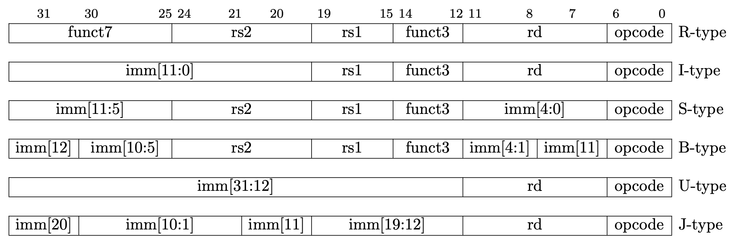
RISC-V指令
RV32I
指令格式
4种主要指令类型：R类型、I类型、S类型、U类型，均为32位长度
2种处理立即数的指令类型：B类型、J类型

Slide 82
RISC-V指令
RV32I – 算术运算指令
助记符 | 指令 | 类型 | 描述
ADD rd, rs1, rs2 | Add | R | rd ← rs1 + rs2
SUB rd, rs1, rs2 | Subtract | R | rd ← rs1 - rs2
ADDI rd, rs1, imm12 | Add immediate | I | rd ← rs1 + imm12
SLT rd, rs1, rs2 | Set less than | R | rd ← rs1 < rs2 ? 1 : 0
SLTI rd, rs1, imm12 | Set less than immediate | I | rd ← rs1 < imm12 ? 1 : 0
SLTU rd, rs1, rs2 | Set less than unsigned | R | rd ← rs1 < rs2 ? 1 : 0
SLTIU rd, rs1, imm12 | Set less than immediate unsigned | I | rd ← rs1 < imm12 ? 1 : 0
LUI rd, imm20 | Load upper immediate | U | rd ← imm20 << 12
AUIP rd, imm20 | Add upper immediate to PC | U | rd ← PC + imm20 << 12

Slide 83
RISC-V指令
RV32I – 逻辑运算指令
助记符 | 指令 | 类型 | 描述
AND rd, rs1, rs2 | AND | R | rd ← rs1 & rs2
OR rd, rs1, rs2 | OR | R | rd ← rs1 | rs2
XOR rd, rs1, rs2 | XOR | R | rd ← rs1 ^ rs2
ANDI rd, rs1, imm12 | AND immediate | I | rd ← rs1 & imm12
ORI rd, rs1, imm12 | OR immediate | I | rd ← rs1 | imm12
XORI rd, rs1, imm12 | XOR immediate | I | rd ← rs1 ^ imm12
SLL rd, rs1, rs2 | Shift left logical | R | rd ← rs1 << rs2
SRL rd, rs1, rs2 | Shift right logical | R | rd ← rs1 >> rs2
SRA rd, rs1, rs2 | Shift right arithmetic | R | rd ← rs1 >> rs2
SLLI rd, rs1, shamt | Shift left logical immediate | I | rd ← rs1 << shamt
SRLI rd, rs1, shamt | Shift right logical imm. | I | rd ← rs1 >> shamt
SRAI rd, rs1, shamt | Shift right arithmetic immediate | I | rd ← rs1 >> shamt

Slide 84
RISC-V指令
RV32I – 数据存取指令
助记符 | 指令 | 类型 | 描述
LD rd, imm12(rs1) | Load doubleword | I | rd ← mem[rs1 + imm12]
LW rd, imm12(rs1) | Load word | I | rd ← mem[rs1 + imm12]
LH rd, imm12(rs1) | Load halfword | I | rd ← mem[rs1 + imm12]
LB rd, imm12(rs1) | Load byte | I | rd ← mem[rs1 + imm12]
LWU rd, imm12(rs1) | Load word unsigned | I | rd ← mem[rs1 + imm12]
LHU rd, imm12(rs1) | Load halfword unsigned | I | rd ← mem[rs1 + imm12]
LBU rd, imm12(rs1) | Load byte unsigned | I | rd ← mem[rs1 + imm12]
SD rs2, imm12(rs1) | Store doubleword | S | rs2 → mem[rs1 + imm12]
SW rs2, imm12(rs1) | Store word | S | rs2(31:0) → mem[rs1 + imm12]
SH rs2, imm12(rs1) | Store halfword | S | rs2(15:0) → mem[rs1 + imm12]
SB rs2, imm12(rs1) | Store byte | S | rs2(7:0) → mem[rs1 + imm12]

Slide 85
RISC-V指令
RV32I – 分支跳转指令
助记符 | 指令 | 类型 | 描述
BEQ rs1, rs2, imm12 | Branch equal | SB | if rs1 = rs2 pc ← pc + imm12 << 1
BNE rs1, rs2, imm12 | Branch not equal | SB | if rs1 ≠ rs2 pc ← pc + imm12 << 1
BGE rs1, rs2, imm12 | Branch greater than or equal | SB | if rs1 ≥ rs2 pc ← pc + imm12 << 1
BGEU rs1, rs2, imm12 | Branch greater than or equal unsigned | SB | if rs1 >= rs2 pc ← pc + imm12 << 1
BLT rs1, rs2, imm12 | Branch less than | SB | if rs1 < rs2 pc ← pc + imm12 << 1
BLTU rs1, rs2, imm12 | Branch less than unsigned | SB | if rs1 < rs2 pc ← pc + imm12 << 1
JAL rd, imm20 | Jump and link | UJ | rd ← pc + 4 pc ← pc + imm20 << 1
JALR rd, imm12(rs1) | Jump and link register | I | rd ← pc + 4 pc ← rs1 + imm12

